Slide 1


7.1 MIPS CPU概述

Slide 2

目录 | CONTENT
1
7.1.1 概述
2
7.1.2 基本架构及编程模型
3
7.1.3 CP0
4
7.1.4 MIPS CPU中断机制
5
7.1.5 Mars汇编器

Slide 3
7.1.1 概述
MIPS的全名为“Microcomputer without interlocked pipeline stages”，另外一个通常的非正式的说法是“Millions of instructions per second”，是最早最成功的RISC（Reduced Instruction Set Computer）处理器之一。
John Hennessy教授和他的学生们探寻了精简指令集（RISC）体系结构概念，并成立了MIPS计算机系统公司，该概念基于如下理论：使用相对简单的指令，结合优秀的编译器以及采用流水线执行指令的硬件，就可以用更少的晶元面积生产更快的处理器。
MIPS在RISC处理器方面占有重要地位，是最早的RISC微处理器以及较早的超标量与64位微处理器。
MIPS微处理器经常能在处理器的每个技术发展阶段保持速度最快的同时保持设计的简洁。
在设计理念上MIPS强调软硬件协同提高性能，同时简化硬件设计。
Notes:
引导学员思考经销商管理的方面，注重框架性思维的培训

Slide 4
7.1.2 基本架构及编程模型
本课程所讲的基本架构为MIPS32架构。
MIPS32架构中有32个通用寄存器，虽然硬件没有强制性的指定寄存器使用规则，但在实际使用中，这些寄存器的用法都遵循一系列约定。这些约定与硬件确实无关，但如果你想使用别人的代码、编译器和操作系统，最好是遵循这些约定。通用寄存器的命名约定及用法如表7.1.1所示。
MIPS32中没有条件码，比如在X86中常见的状态寄存器中的Z、C标志位在MIPS32中是没有的，但是MIPS32中是有状态寄存器的。
MIPS32中不同于其它的RISC架构的地方是其有整数乘法部件，这个部件使用两个特殊的寄存器HI、LO，并且提供相应的指令 mfhi/mthi,mthi/mtlo来实现整数乘法结果hi/lo寄存器与通用寄存器之间的数据交换。
Notes:
引导学员思考经销商管理的方面，注重框架性思维的培训

Slide 5
寄存器编号 | 记忆符 | 用 途
0 | zero | 总是返回0
1 | at | 汇编暂存寄存器
2~3 | v0~v1 | 子程序返回值
4~7 | a0~a3 | 调用子程序参数
8~15 | t0~t7 | 暂存器
16~23 | s0~s7 | 通用寄存器
24~25 | t8~t9 | 暂存器
26~27 | k0~k1 | 中断/自陷寄存器
28 | gp | 全局指针
29 | sp | 堆栈指针
30 | s8/fp | 通用寄存器/帧指针
31 | ra | 子程序返回地址
表7.1.1 寄存器命名及用法
Notes:
引导学员思考经销商管理的方面，注重框架性思维的培训

Slide 6
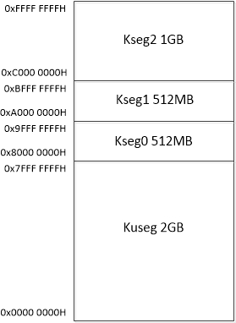
7.1.2 基本架构及编程模型
MIPS32中如果有FPA（浮点协处理器），将会有32个浮点寄存器，按汇编语言的约定为$f0~$f31
CP0（协处理器0）被MIPS处理器控制，用于控制和设置MIPS CPU，里面包含了一些寄存器，通过对这些寄存器的不同的位的操作可以实现对处理器的设置， CP0提供了中断异常处理、内存管理（包括CACHE、TLB）、外设管理等功能。
MIPS32中的存储器模型被划分为四个大块，如图7.1.1所示
图7.1.1 存储器模型
Notes:
引导学员思考经销商管理的方面，注重框架性思维的培训

Slide 7
7.1.3 CP0
在MIPS体系结构中，最多支持4个协处理器(Co-Processor)。其中，协处理器CP0是体系结构中必须实现的。MMU、异常处理、乘除法等功能，都依赖于协处理器CP0来实现。
MIPS的CP0包含32个寄存器。本课程仅讨论常用的一些寄存器，如表7.1.2所示。
Notes:
引导学员思考经销商管理的方面，注重框架性思维的培训

Slide 8
表7.1.2 CP0常用寄存器
表7.1.2 CP0常用寄存器
寄存器 | 寄存器功能
Register 0 | Index，作为MMU的索引用。
Register 2 | EntryLo0，访问TLB Entry偶数页中的地址低32Bit用。
Register 3 | EntryLo1，访问TLB Entry奇数页中的地址低32Bit用。
Register 4 | Context，用以加速TLB Miss异常的处理。
Register 5 | PageMask，用以在MMU中分配可变大小的内存页。
Register 8 | BadVAddr，在系统捕获到TLB Miss或Address Error这两种Exception时，发生错误的虚拟地址会储存在该寄存器中。对于引发Exception的Bug的定位来说，这个寄存器非常重要。
Register 9 | Count，这个寄存器是R4000以后的MIPS系统引入的。它是一个计数器，计数频率是系统主频的1/2。BCM1125/1250，RMI XLR系列以及Octeon的Cavium处理器均支持该寄存器。对于操作系统来说，可以通过读取该寄存器的值来获取tick的时基。在系统性能测试中，利用该寄存器也可以实现打点计数。
Notes:
引导学员思考经销商管理的方面，注重框架性思维的培训

Slide 9
Register 10 | EntryHi，这个寄存器同EntryLo0/1一样，用于MMU中。
Register 11 | Compare，配合Count使用。当Compare和Count的值相等的时候，会触发一个硬件中断(Hardware Interrupt)，并且总是使用Cause寄存器的IP7位。
Register 12 | Status，用于处理器状态的控制。
Register 13 | Cause，这个寄存器体现了处理器异常发生的原因。
Register 14 | EPC，这个寄存器存放异常发生时，系统正在执行的指令的地址。
Register 15 | PRID，这个寄存器是只读的，标识处理器的版本信息。向其中写入无意义。
Register 18/19 | WatchLo/WatchHi，这对寄存器用于设置硬件数据断点(Hardware Data Breakpoint)。该断点一旦设定，当CPU存取这个地址时，系统就会发生一个异常。这个功能广泛应用于调试定位内存写坏的错误。
Register 28/29 | TagLo和TagHi，用于高速缓存（Cache）管理。
Notes:
引导学员思考经销商管理的方面，注重框架性思维的培训

Slide 10
CP0常用寄存器介绍
BadVAddr
BadVAddr: 错误的虚拟地址。实际上，这个寄存器仅限于出现TLB Miss和ADE（Address Error）两种异常的时候，才能用到。发生错误的虚拟地址会放在这个寄存器里。
一般地，在设定TLB时，通常将0地址附近的一块，设定为无映射区域。
另外，对于ADE异常，异常地址也会被保存在BadVAddr中。
Count/Compare
Count是一个计数器，每两个系统时钟周期，Count会增加1，而当它的值和Compare相等时，会发生一个硬件中断（Hardware Interrupt）。这个特性经常用来为操作系统提供一个可靠的tick时脉。
Notes:
引导学员思考经销商管理的方面，注重框架性思维的培训

Slide 11
Status
这个寄存器标识了处理器的状态。其中，中断控制的8个IM位和设定处理器大小端的RE位。8个IM位，分别可以控制8个硬件中断源。RE位这个Bit可以让CPU在大端（Big Endian）和小端（Little Endian）之间切换。
Cause
在处理器异常发生时，这个寄存器标识出了异常的原因，如图7.1.2所示。其中，最重要的是从Bit2到Bit6，5个Bit的Excetion Code位。它们标识出了引起异常的原因。具体数值代表的异常类型，见课本表7.1.3。
图7.1.2 Cause寄存器
Notes:
引导学员思考经销商管理的方面，注重框架性思维的培训

Slide 12
EPC
这个寄存器的作用很简单，就是保存异常发生时的指令地址。从这个地方可以找到异常发生的指令，再结合BadVAddr, sp, ra等寄存器，就可以推导出异常时的程序调用关系，从而定位问题的根因。
WatchLo/WatchHi
这一对寄存器可以用来设定“内存硬件断点”，也就是对指定点的内存进行监测。当访问的内存地址和这两个寄存器中地址一致时，会发生一个异常。
Notes:
引导学员思考经销商管理的方面，注重框架性思维的培训

Slide 13
CP0主要操作
mfc0 rt, rd 将CP0中的rd寄存器内容传输到rt通用寄存器；
mtc0 rt, rd 将rt通用寄存器中内容传输到CP0中寄存器rd；
mfhi/mflo rt 将CP0的hi/lo寄存器内容传输到rt通用寄存器中；
mthi/mtlo rt 将rt通用寄存器内容传输到CP0的hi/lo寄存器中；
Notes:
引导学员思考经销商管理的方面，注重框架性思维的培训

Slide 14
CP0冒险现象
MIPS体系结构是一个无互锁，高度流水的五级pipeline架构，这就意味着，前一条指令如果尚未执行完，后一条指令有可能已经进入了取指令/译码阶段。这样，就有可能发生所谓的CP0冒险（CP0 Hazard）现象。简单地说，就是mfc和mtc指令的执行速度是比较慢的，因此，开始执行完下一条指令时，有可能CP0寄存器的值尚未最后传输到指定的目标通用寄存器中。此时，如果读取该通用寄存器，有可能并未得到正确的值。 这就是所谓的CP0冒险现象。
为了避免CP0冒险，我们在编程时需要在CP0操作指令的后面加上一条与前一条指令的目的通用寄存器无关的指令，也就是所谓的延迟槽（delay slot）。如果对性能不敏感，可以考虑用一条nop空操作指令填充延迟槽。
Notes:
引导学员思考经销商管理的方面，注重框架性思维的培训

Slide 15
7.1.4 MIPS CPU中断机制
MIPS异常
在MIPS中，中断、陷阱、系统调用和任何可以中断程序正常执行流的情况都称之为异常。
精确异常：在引发异常的指令执行时，后面一条指令已经完成了读取和译码的预备工作，当异常产生时，这些预备工作被废弃，CPU从异常中返回时，再重新做读取和译码的工作。
MIPS对异常的处理是给异常分配一些类型，然后由软件给它们定义一些优先级，然后由同一个入口进入异常分配程序，在分配程序中根据类型及优先级确定该执行哪个对应的函数。
CP0中的EPC寄存器用于指向异常发生时指令跳转前的执行位置，一般是被中断指令地址。当异常时，是返回这个地址继续执行。但如果被中断指令在分支延迟槽中，则会硬件自动处理使EPC往回指一条指令，即分支指令。在重新执行分支指令时，分支延迟槽中的指令会被再执行一次。
Notes:
引导学员思考经销商管理的方面，注重框架性思维的培训

Slide 16
MIPS异常处理步骤
设置EPC，指向返回的位置
设置SR寄存器，EXL位迫使CPU进入内核模式（高特权级）并且禁用中断
设置Cause寄存器，使得软件能看到异常原因。地址异常时，也要设置BadVAddr寄存器，存储管理系统异常还要设置一些MMU寄存器。
CPU从异常入口点取指令执行。
Notes:
引导学员思考经销商管理的方面，注重框架性思维的培训

Slide 17
MIPS异常处理例程
保存现场：在异常处理例程入口，需要保护被中断的程序的现场，存储寄存器的状态，保证关键状态不被覆盖。
处理异常：根据Cause：ExcCode确定发生了什么类型的异常，完成想要做的任何事情。
准备返回：恢复现场，修改SR，设置成安全模式（内核态，禁止异常），也就是异常发生后的模式。
从异常返回：用指令“eret”，既清除SR：EXL位，也将控制权返回给存储在EPC中的地址。
Notes:
引导学员思考经销商管理的方面，注重框架性思维的培训

Slide 18
MIPS中断
CPU核外部的事件，即从一些真正的“硬件连线”过来的输入信号（外中断或硬中断），Cause：ExcCode编码为00000中断。这些中断使CPU转向某外部事件，MIPS CPU有8个独立的中断位（在Cause：IP7~2和IP1~0段），其中，6个（IP7~2）为外部中断，2个（IP1~0）为内部中断（可由软件访问），如图7.1.2所示。一般来说，片上的时钟计数／定时器都会连接到一个硬件中断位上。
Notes:
引导学员思考经销商管理的方面，注重框架性思维的培训

Slide 19
MIPS CPU对中断的支持涉及CP0的两个重要的寄存器：状态寄存器（SR）和原因寄存器（Cause）。
使能全局中断（IE：Interrupt Enable）：要想使能中断，则全局中断位SR：IE必须置1，开中断，它是一个全局开关。
中断使能屏蔽（IM：Interrupt Mask）：SR[15~8]为中断屏蔽位，对应IM[7~0]，这8个bit位决定了哪些中断源有请求时可以触发一个异常，实际上是对中断信号的使能开关。8个中断源中的6个（IM[7~2]）对应Cause：IP7~2，用于外部硬件设备中断，其它2个（IM[1~0]）对应Cause：IP1~0，为软件中断屏蔽位。所谓中断源就是产生硬中断信号的PIC外接设备或者软中断。
Notes:
引导学员思考经销商管理的方面，注重框架性思维的培训

Slide 20
异常级别（EXL：Exception Level）：异常发生后，CPU立即设置SR：EXL，进入异常模式。异常模式强制CPU进入内核特权级模式并屏蔽中断，而不会理会SR其它位的值。EXL位在已设置的情况下，还没有真正准备好调用主内核的例程。在这种状态下，系统不能处理其他异常。保持EXL足够的时间保存现场，使软件决定CPU新的特权级别和中断屏蔽位应该如何设置。
异常类型（ExcCode：Exception Code）：PIC每个输入引脚上的有效（IM位为1，未被屏蔽）输入每个周期都会被采样，如果被使能，则引起一个异常。异常处理程序检查到Cause：ExcCode=0，则说明发生的异常是中断，此时将进入通用中断处理程序。
Notes:
引导学员思考经销商管理的方面，注重框架性思维的培训

Slide 21
中断请求寄存器（IP：Interrupt Pending）：Cause[15~8]为中断挂起状态位，用于指示哪些设备发生了中断，具体来说就是识别PIC的哪个接入引脚对应的设备发来了中断信号。IP7~2随着CPU硬件输入引脚上的信号而变化，而IP1~0为软件中断位，可读可写并存储最后写入的值。当SR：IM[7~0]某些位使能，且硬中断或软中断触发时，Cause：IP[7~0]对应位将被置位，一般通过查询Cause：IP[7~2]的pending位，确定哪个设备发生了中断。
中断处理步骤（Interrupt Handle Procedure）中断是异常的一种，所以中断处理只是异常处理的一条分流。经过上一层异常处理例程处理后，其处理步骤如下：
将Cause：IP与SR：IM进行逻辑与运算，获得一个或多个使能的中断请求。
Notes:
引导学员思考经销商管理的方面，注重框架性思维的培训

Slide 22
选择一个使能的中断来处理，优先处理最高优先级的中断。
存储SR：IM中的中断屏蔽位，改变SR：IM，以保证禁止当前中断以及所有优先级小于等于本中断的中断在处理期间产生。
对于嵌套异常，则此时需要保护现场。
修改CPU到合适的状态以适应中断处理程序的高层部分，这时通常允许一些嵌套的中断或异常。设置全局中断使能SR：IE位，以允许处理高优先级的中断。还需要改变CPU特权级域（SR：KSU），使得CPU处于内核态，清除SR：EXL以离开异常模式，并把这些改动反映到状态寄存器中。
执行中断处理程，完成要做的事情。
恢复现场，恢复相关寄存器，返回被中断指令（返回被中断程序）。
Notes:
引导学员思考经销商管理的方面，注重框架性思维的培训

Slide 23
7.1.5 Mars汇编器
MARS（the Mips Assembly and Runtime Simulator）Mips 汇编程序运行模拟器，可以通过命令行和集成开发环境两种途径运行。该软件主要用于模拟真实 Mips 处理器，运行 Mips汇编程序。用户通过查看运行结果检验汇编程序的正确性。软件运行需要 java 运行环境。在 MARS 的集成开发环境中，用户可以编辑或导入 Mips 汇编程序，汇编并运行或调试程序。用户可以设置、移除断点，并向前、向后分步执行，或者在运行过程中修改寄存器和内存内容。
Notes:
引导学员思考经销商管理的方面，注重框架性思维的培训

Slide 24
用户界面
菜单和工具栏：最常用的工具，包括新建、导入文件，汇编，执行，单步等，把鼠标箭头移到按钮上会有提示；
编辑窗口：编辑 Mips 汇编代码；
执行窗口：汇编之后进入运行状态，执行窗口会有信息。该窗口包括三部分：代码段（显示要运行的代码，包括汇编和二进制形式以及地址）、数据段（显示用到的数据在内存中的值）和标签栏（显示跳转的标签地址）；
代码段：显示要运行的代码，包括汇编和二进制形式以及地址；
数据段：显示用到的数据在内存中的值；
标签栏：显示跳转的标签地址；
消息区域：执行反馈，包括程序结果和错误信息等；
MIPS 寄存器：显示 Mips 处理器 32 个通用寄存器以及 PC 的值。如图7.1.3所示。
Notes:
引导学员思考经销商管理的方面，注重框架性思维的培训

Slide 25
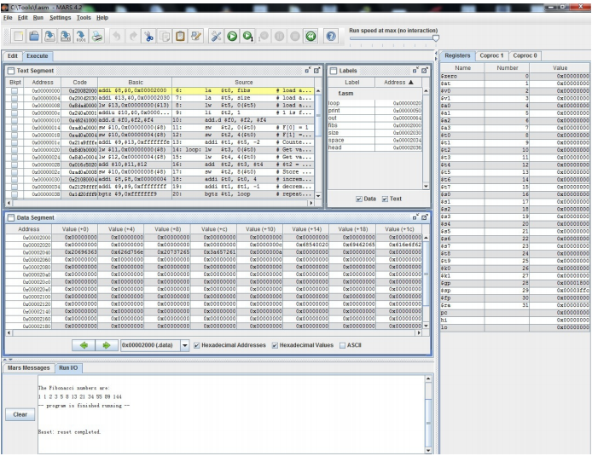
请在这里输入标题
图7.1.4 MARS用户界面
Notes:
引导学员思考经销商管理的方面，注重框架性思维的培训

Slide 26
基本使用
导入汇编程序：File->Open，找到汇编程序，打开。或者 File->New，在编辑窗口编辑汇编代码。
汇编：Run->Assemble，如果代码有错，在信息窗口会有提示，根据提示修改代码。否则正常进入执行窗口。
完整运行：Run->Go ，或者 F5
分步运行：Run->Step ，或者 F7
设置断点：在代码段最左侧的复选框中打钩设置断点。当程序运行到断点会自动停止。取消打钩就取消断点。
检验结果：可通过三种途径检查程序的正确性。一是看寄存器状态，查看寄存器中的值是否跟预想的一致；二是看内存值，看程序是否影响了特定的内存地址；三是程序的文本输出，在消息窗口中看，如图7.1.4所示。
Notes:
引导学员思考经销商管理的方面，注重框架性思维的培训

Slide 27
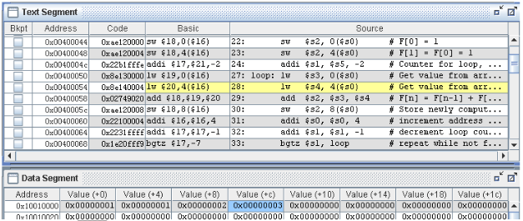
请在这里输入标题
图7.1.5 MARS信息窗口
Notes:
引导学员思考经销商管理的方面，注重框架性思维的培训

Slide 28
谢谢聆听
Thank You

